Slide 1
Atividade 2.3: Química da Troposfera
Atividade de grupo: Estudem as figuras a seguir e depois responda às perguntas a – c no slide 3. A atividade 2.3 tem a pontuação de 1 ponto de nota da unidade II. Entrega até o dia 29/05.

Slide 2
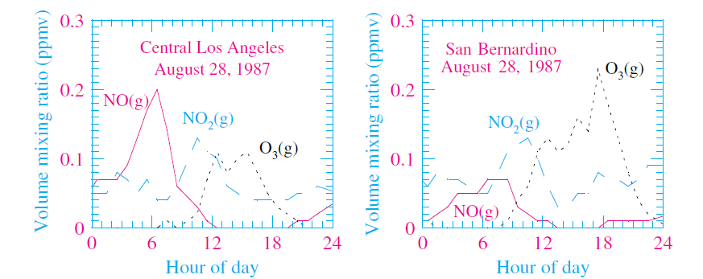
Smog fotoquímico Influência do transporte
A megacidade de Los Angeles está localizada na região oeste da bacia de Los Angeles, enquanto a cidade pequena de San Bernardino encontra-se ao leste e mais afastada da costa. A brisa marinha transporta ar do Pacífico sobre Los Angeles e, em seguida, sobre San Bernardino. Os gráficos mostram concentrações de NO, NO2 e O3 para o mesmo dia sobre L.A. (painel esquerdo) e sobre S. B. (painel direito).
Imagens de Jacobson, 1999 e 2002

Slide 3
Tarefa (2.3): Química da Troposfera
a.) Dada a explicação no slide anterior, descreva como se comparam as curvas individuais dos poluentes de cada cidade?
b.) Explique, por que a concentração de ozônio em São Bernardino está mais alta, apesar de a cidade ser muito menor do que L.A., com menos fontes de emissão.
c.) Contextualize e explique o comportamento do ozônio em San Bernadino, em relação ao do NO e do NO2 no mesmo local.

